Slide 1
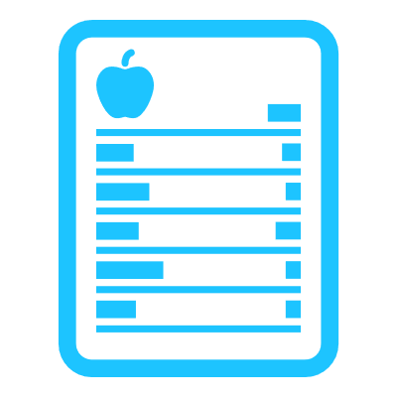
Análisis de Salud y Nutrición - USA
Proyecto Final
Barcelona, 03 de Agosto 2021
Joan Uruén Just

Slide 2
Índice
Background y Objetivo
Descripción Dataset y Pipeline
Definición del Score
Desafíos y puntos de mejora

Slide 3


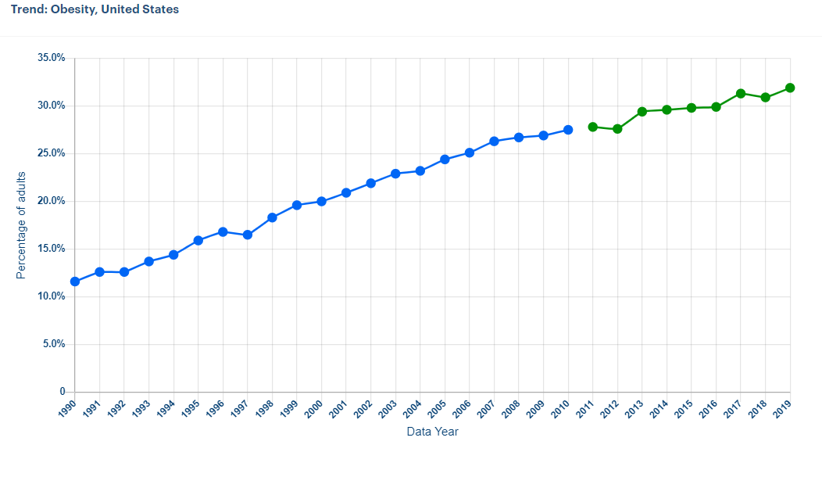

Los malos hábitos alimenticios en USA durante las últimas décadas han supuesto un incremento de los casos de obesidad
El análisis de este proyecto se centrara en el periodo que va entre los años 2013-2014
Background
Representación gráfica de la evolución % de casos obesidad adulta
Periodo seleccionado para analizar: 2013-2014
USA es actualmente el país con mayor número de casos de obesidad, con más de un 42% de casos y una previsión alarmante para los próximos años (se espera que en 10 años vista el % de casos superen el umbral del 50%).
La sociedad no tiene una educación nutricional, se estima que tan sólo un 15% de la población trata de seguir una dieta con el fin de equilibrar su estado físico.

Slide 4


Identificación y clasificación de potenciales pacientes mediante el análisis de sus características físicas, mentales y sus hábitos
Objetivo
Segmentación según el Score Final
Identificación de potenciales pacientes (de edad adulta) para una consulta de nutrición, mediante el análisis de un gran listado de características físicas, mentales y hábitos de consumo.
Realizar segmentación de estos mediante la realización de un score que nos permita catalogar pacientes de tipo A,B,C y D.
A
4rto Cuartil
B
3r Cuartil
C
2ndo Cuartil
D
1r Cuartil
Hipótesis
¿Es posible crear un perfil de potencial paciente a partir de sus características y sus hábitos?

Slide 5
Índice
Objetivos e Instrucciones del juego
Descripción Dataset y Pipeline
Definición del Score
Resultado del modelo e Insights del análisis

Slide 6



Para la creación del dataset final se han unido hasta 4 tablas compuestas por diferentes tipos de datos
Se ha realizado una preselección de 54 variables entre las 1.000 posibles
DATASETS
DATASET procedente de Kaggle extraído de la institución americana NHANES
DEMOGRÁFICO
CUESTIONARIO
Nombre dataframe: nha
ID
EDAD
GENERO
ESTUDIOS
INGRESOS
ESTADO CIVIL
RESIDENTES HOGAR
LUGAR NACIMIENTO
MINUTOS SEDENTARISMO
HORAS SUEÑO
HORAS TRABAJADAS
FRECUENCIA RESTAURANTES
CONSUMO ALCOHÓLICO
CIGARRILLOS FUMADOS
AUTOEVALUACIÓN DIETA
AUTOEVLAUCIÓN PESO
LABORATORIO
INFORMACIÓN NUTRICIONAL
GLICOHEMOGLOBINA
COLESTEROL TOTAL
KCAL
PROTEINAS
CARBOHIDRATOS
AZUCARES
FIBRAS
GRASAS
Núm. Filas:
9.813
Núm. Columnas:
54

Slide 7




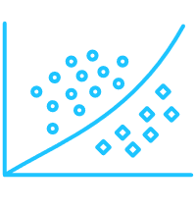
El workflow del análisis ha seguido el siguiente esquema
Data Preprocessing
Creación dataset
EDA
Data Wrangling
Model Training
Unión de las tablas:
Demográfico
Laboratorio
Cuestionario
Información Nutricional
Descodificación de las variables:
Las variables categóricas estaban codificadas, se les da un nombre apropiado
Filtración de datos seleccionando todos los encuestados mayores a 16 años
Tras la eliminación de todos los pacientes menores de 16 años el data set queda con alrededor de 6.066 observaciones
Exploración de los datos:
Representación gráfica de la distribución de los datos de las diferentes variables.
Análisis de Correlaciones sobre variables clave como el ‘IMC’ (Indice de Masa Corporal) e identificación de Colinealidad
Identificación de los dtypes.
Reconocimiento de % de NaN del dataset
Eliminación de outliers:
Las variables categóricas tenían asignados valores elevados para aquellos casos en los que se rechazara la pregunta
Data cleaning:
Fillna con 0 para aquellas variables con valores binarios
Eliminación de aquellas variables innecesarias (colinealidad, baja correlación, etc.)
Data Scaling:
Transformación de variables con falsos datos numéricos a categóricos
Feature Engineering:
Creación de nuevas variables, conversión de unidades de medida, etc.
Creación Score de paciente y segmentación de los datos
Data Encoding:
Transformación de variables categóricas a numéricas binarias (0,1)
PCA:
Análisis de la separabilidad de los datos según los segmentos de potencial paciente (A,B,C,D)
Creación de Pipeline:
Evaluando diferentes modelos y seleccionando Logistic Regression como el modelo más preciso en sus predicciones.
Fine Tunning:
Se han optimizado los parámetros, mejorando así la precisión de los resultados finales del modelo.

Slide 8
Índice
Objetivos e Instrucciones del juego
Descripción Dataset y Pipeline
Definición del Score
Resultado del modelo e Insights del análisis

Slide 9
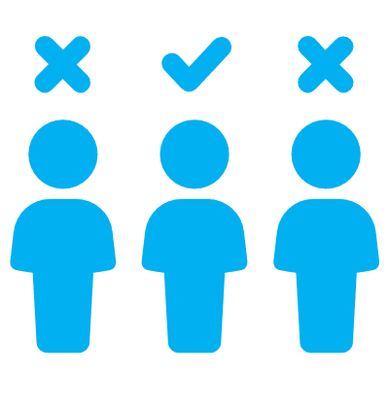
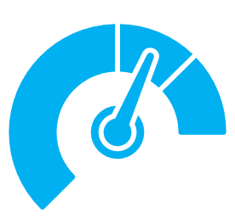
Selección de potenciales pacientes, definición y cálculo del score
Selección de los candidatos
Cálculo del Score
Requisitos de la preselección:
Realización de análisis médico, para todas aquellas personas que no tengan un IMC dentro de los parámetros saludables (18-25) se preseleccionaran como potenciales pacientes de consulta.
Todas aquellas personas que se establecieron como objetivo cambiar su peso para el próximo año y no lo consiguieron
Todas aquellas personas que actualmente hayan declarado la voluntad para cambiar su peso actual
Estandarización de todas las variables numéricas.
Análisis de las correlaciones de las variables independientes con la variable objetivo(‘POTENCIAL PACIENTE’), en este caso, el numero de personas que tienen la voluntad de cambiar su peso actual. Utilización del R2 para utilizarlo como ponderación del score total
Preselección de aquellas variables a tener en consideración para calcular el Score.
Multiplicar los valores estandarizados por la ponderación de los valores (R2 sobre variable objetivo) y realizar sumatorio de estas
POTENCIALES PACIENTES
Q1
Q2
Q3
Q4
D
C
B
A
NO
SÍ
0
2.2
2.6
3.1
5,9

Slide 10
Índice
Objetivos e Instrucciones del juego
Descripción Dataset y Pipeline
Definición del Score
Resultado modelo e Insights del análisis

Slide 11
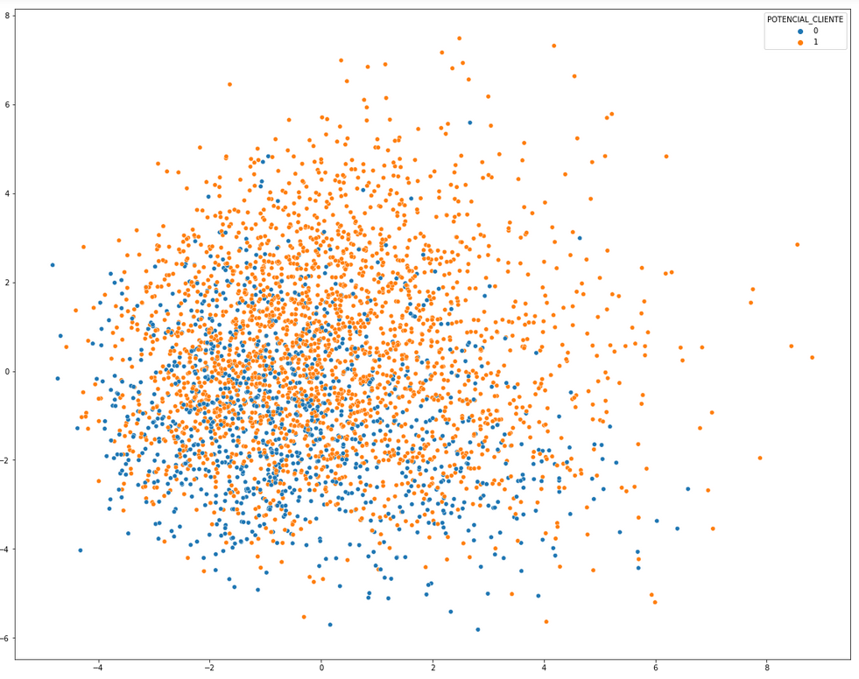
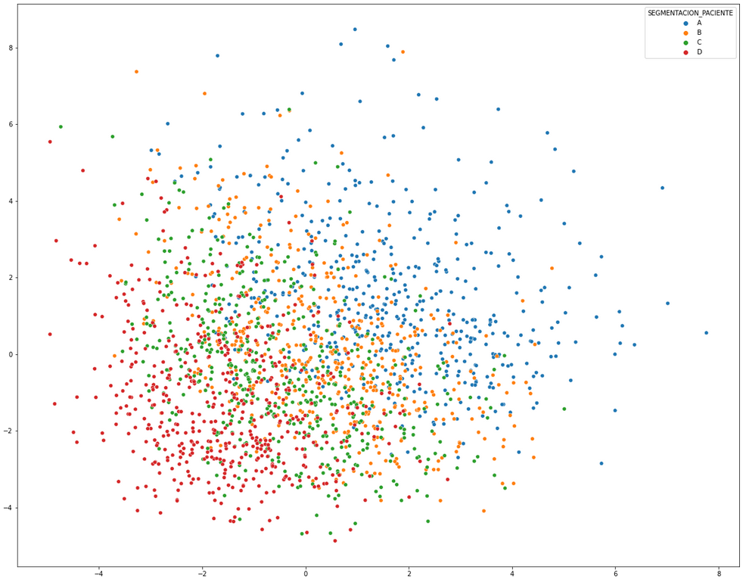

El análisis PCA permite observar una separabilidad moderada de los datos analizados
Análisis PCA de la clasificación de potenciales pacientes
Análisis PCA de la Segmentación de pacientes
Leyenda
0: Pacientes Descartados
1: Pacientes escogidos
A
B
C
D

Slide 12

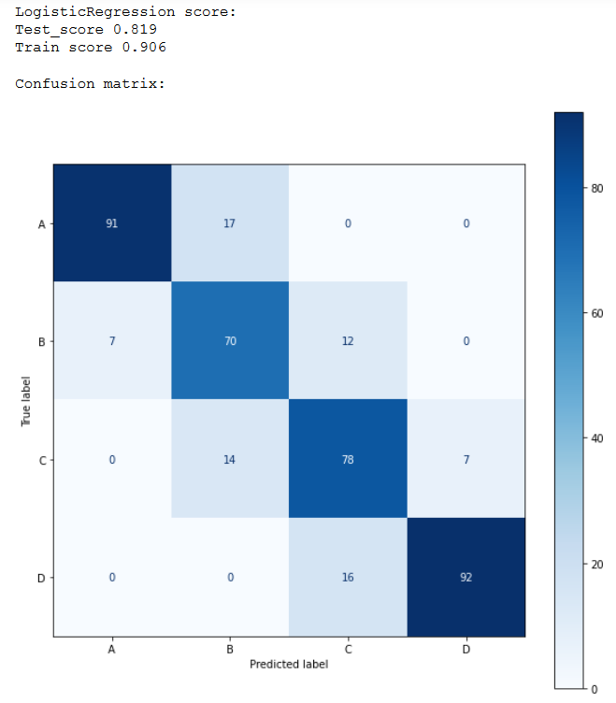
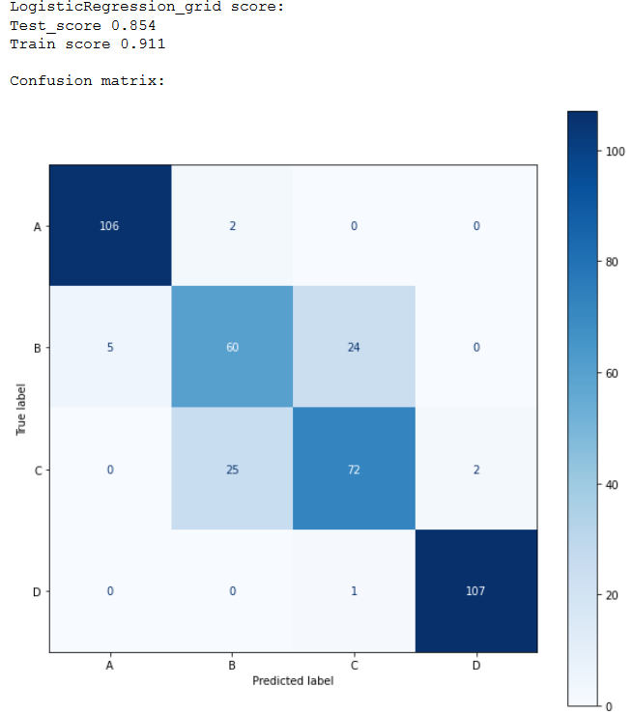
Tras evaluar diferentes modelos de ML, el que ha obtenido una mejor precisión (0,85) ha sido Logistic Regression optimizado
Se ha obtenido un gran acierto sobre el segmento de pacientes más crítico A
Selección del modelo de ML
Modelo Optimizado
Tras la realización de un ‘fine tunning’ del modelo, mediante un GridSearchCv, nos quedamos con el modelo optimizado ya que este tiene una mejor ‘accuracy’ en términos generales

Slide 13


Tras la segmentación de los potenciales pacientes, se han identificado una serie de características representativas
Perfil de los candidatos según el segmento
 | Género | Estado Civil | Ingresos Familia | Activ. Física (min) | Estado Peso | Fast Food /7días | Diabetes Tipo 2 | Autoeval. dieta
A | Hombre | Soltero | $45,000-$54,999 | 24,0 | Obesidad | 2,7 | 1 | Suficiente
B | Hombre | Casado | $55,000 - $64,999 | 26,3 | Sobrepeso | 2,3 | 0,4 | Buena
C | Mujer | Casado | $55,000 - $64,999 | 27,0 | Sobrepeso | 2,0 | 0,2 | Buena
D | Mujer | Casado | $65,000 - $74,999 | 29,8 | Saludable | 1,5 | 0 | Muy buena
Variables que no representan diferencias significativas entre grupos
'EDAD', 'NIVEL_FORMACION', 'RESIDENTES_HOGAR', 'BEBIDAS_ALCOHOL_DIA', 'MINUTOS_OUTDOOR', 'FREC.CONSUMO_DROGAS', 'ATENCIÓN_MÉDICA_ULTIMO_AÑO, 'DIABETES_TIPO_1', 'HORAS_TRABAJADAS', 'VECES_EMBARAZADA', 'HORAS_DE_SUEÑO', 'FUMA', 'COLESTEROL_TOTAL_mg_dl',

